Slide 1
研读史著：提升高三历史二轮复习的思辨性
嘉兴市高三历史新课程研训活动
主讲:卢晓华
2024.4.17

Slide 2
一、思辨性的定义
思辨能力，或称批判性思维，由两个维度组成：在情感态度维度包括勤学好问、相信理性、尊重事实、谨慎判断、公正评价、敏于探究、持之以恒地追求真理等一系列思维品质或心理倾向；在认知维度包括对证据、概念、方法、标准、背景等要素进行阐述、分析、评价、推理与解释等一系列技能。
——（美）理查德·保罗，（美）琳达·埃尔德：《什么是科学思维》

Slide 3
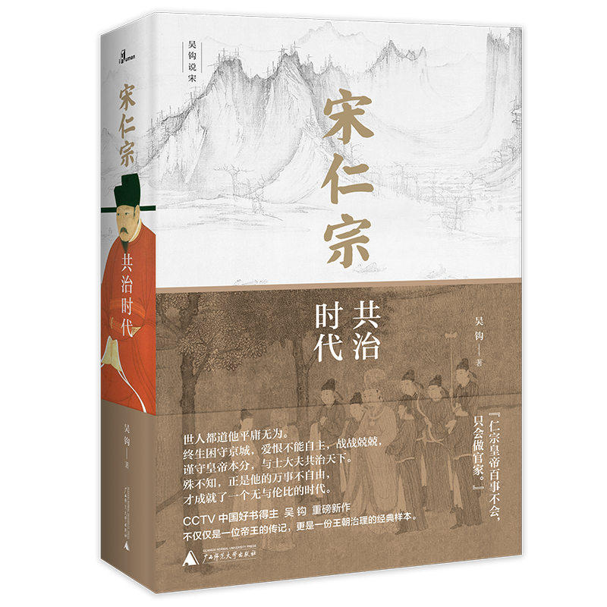
二、研读史著是提升思辨性的抓手
1.史著具有问题意识
宋朝是一个皇权加强，相权削弱的专制王朝。
但为何宋代权相辈出？
事实上，仁宗朝一切都不得违背祖宗法（即由一系列先帝故事、习惯法、惯例、故典组成），皇帝不能为所欲为。

Slide 4
二、研读史著是提升思辨性的抓手
2.史著具有实证意识
殿中侍御史赵抃上奏弹劾陈执中：“不学无术，措置颠倒，引用邪佞，招延卜祝，私雠嫌隙，排斥良善，狠愎任情，家声狼籍”。御史中丞孙抃也弹劾陈执中“务徇私邪，曲为占庇，凡所证逮，悉皆不遣，致使狱官，无由对定，罔然案牍，喑默而罢”。仁宗对知谏院范镇言：“台谏官不识体，好言人家私事。”范镇说：“人命至重，台谏官不可不言，然不可用此进退大臣。进退大臣，当责以职业……为一婢子令国相下狱，于国之体，亦似未便，所以不敢雷同上言。”
——摘引自李焘：《续资治通鉴长编》卷一百七十八
“宋朝监察制度的重要变化是台谏合一，御史拥有了谏官的议事权，谏官拥有了御史的监察权。” ——选必1第32页

Slide 5
二、研读史著是提升思辨性的抓手
3.史著具有批判意识
宋王朝实行的是一套非常注重“分权与制衡”，同时又具有明显保守主义倾向的政治体制。台谏与政府相制相维，构成了宋朝权力制衡机制的重要一环。我们可以看到，庆历年间，台谏官对于行政官、执政官的一举一动，可谓虎视眈眈，行政官、执政官行事稍出差池，立即就遭到台谏官的弹劾。显然，这样一套体制，有利于守成，却不利于大开大阖的变革。大开大阖的变革往往需要先赋予主持者足够的集权，如此才不至于处处受掣肘。从这个角度考虑，我们便不难理解熙宁变法时王安石为什么要鼓动宋神宗乾纲独断，为什么要先置立一个凌驾于中书门下之上的制置三司条例司，又为什么要设法引支持变法的新人进入台谏。
——吴钩：《宋仁宗：共治时代》
王安石变法破坏祖制又会带来怎样的影响呢？

Slide 6
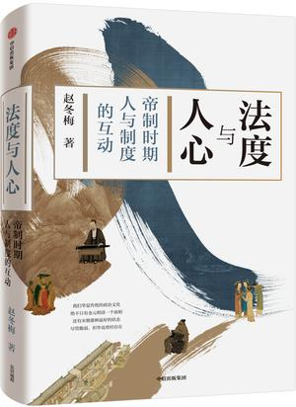
在神宗的两个儿子哲宗和徽宗的时代，皇帝私欲的魔鬼从瓶子里冉冉放出，无限膨胀，奢侈腐败，任人唯亲，无节制的战争与好大喜功的政治表演交叉上演。……幸好，开国以来所形成的精致细密的分权制衡的国家制度仍在，内部的问题虽然大，但还不至于形成颠覆势力，从内部推翻赵宋统治。社会以其自身的韧性在国家的剥削压榨下顽强生长，国家凭借强大的搜刮能力积聚了海量财富，具有艺术家气质的皇帝在首都建造了天堂般的宫苑。……虚弱的东京梦华，禁不起风吹雨打，更何况是女真兵马。这应当就是北宋灭亡的真相，也是北宋政治的结局。
——赵冬梅：《法度与人心》
皇帝私欲无限膨胀的影响还有什么？

Slide 7
廷杖，是皇帝在朝堂上下令，由司礼太监监督，锦衣卫执行，当场杖打朝臣的一种刑罚。廷杖是明代刑法中的特别现象，与一般的刑罚不同，是一种法外之刑，其执行地点在朝堂，下令的是皇帝，执行对象是官员，适用范围小却影响深及于帝国的政治、文化等各方面。明史中搜集到姓名、事迹相对清楚的廷杖受刑官员157人，占比最高的是专司批评弹劾的科道官（六科给事中和都察院的监察御史），占43%；占比名列第三的是翰林院官员，占10%。翰林院官员同样以言责自负，科道官与翰林院官两项合计占到了53%。也就是说，超半数的受刑官员是因言获罪。占比名列第二的是六部官员，占24%。六部负责具体政务运行，六部官员遭受廷杖，应当主要是在具体政务运作中不能顺承君命，逆了龙鳞。……廷杖下的士大夫态度和行为也发生变化，忠君思想减弱，离心趋势加强，士林精神的逐步垮塌，是明末政治解体的重要原因。 ——张靖胤：《明代廷杖研究》
结合材料谈谈对选必1第33页关于明朝官员管理制度的理解。

Slide 8
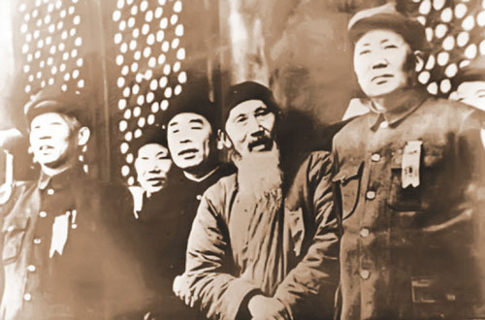
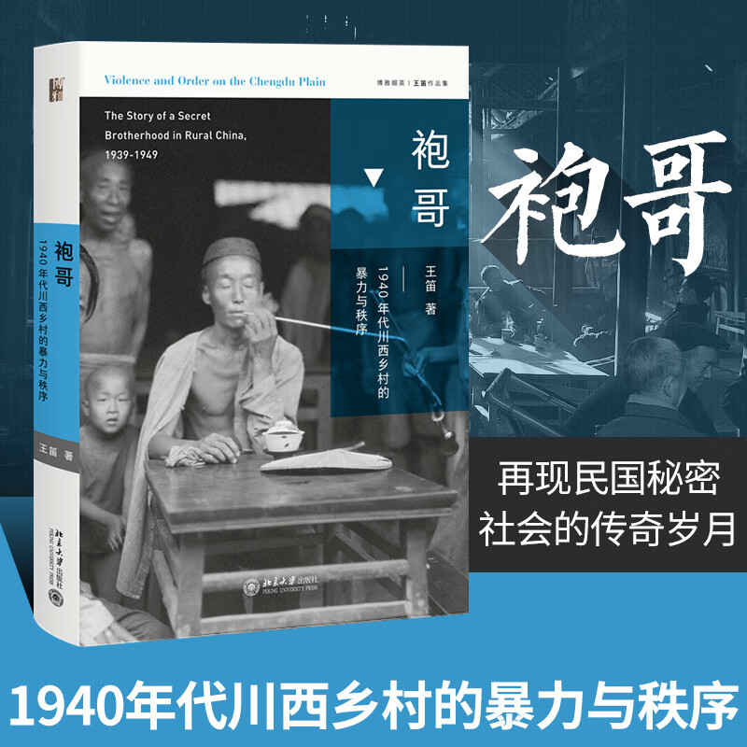
二、研读史著是提升思辨性的抓手
4.史著具有独特视角
张澜：民国时期曾任四川省长、成都大学的校长，民盟主席，建国初任国家副主席
袍哥是1949年之前活跃于长江中上游的秘密社会组织，其影响力与青帮、洪门不相上下。当其最盛时，川省约有70%成年男子加入，影响力及于各个角落，在川军、湘军中影响巨大，也是清末革命中的重要力量。
本书从一桩1939年的杀人案和一本尘封七十多年的报告出发，结合丰富的图文资料，细致入微地考察了袍哥组织及近代基层社会的权力运作，审视了袍哥成员及其家庭在动荡的大时代下个人命运的沉浮，揭开具有神秘色彩的袍哥世界的“日常”面目，呈现出一幅饱满、立体、生动的近代川西社会图景。
中国在20世纪初就开始介绍西方现代法律，并且逐步建立了现代地方司法系统。但是这个例子却告诉我们，在地方社会，现代司法观念还远远没有深入人心，法律也没有得到认真实施，有着巨大的法律空白。 ——王笛《袍哥》第11页

Slide 9
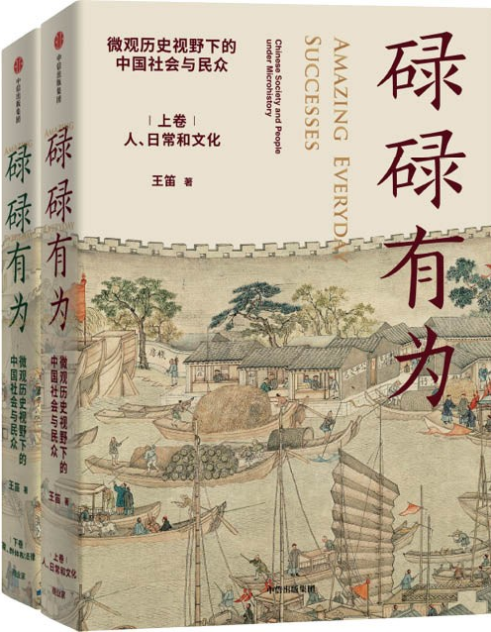
上卷“人、日常和文化”更倾向于底层社会个体，下卷“家、群体和法律”则由底层个体逐渐向家庭、族群以及更大社会活动面发展。
“一个小人物、一个小家庭，到底能够告诉我们什么？对我们理解中国历史有多大帮助？”
“我认为，一个个平凡人的经历，可以反映整个时代的变化，我们可以从有血有肉的‘小历史’中真实地感受大时代的转折。如果没有微观视角，我们的历史就是不平衡的历史、不完整的历史。”
按照法国年鉴学派历史学家布罗代尔的观点，如果我们只关注政治史，就只能看到大海表面的波涛，而不能观察到政治波涛下面更重要的潜流。

Slide 10
三、运用史著资源对教材已有结论加以思辨
例1：《中外历史纲要（上）》第3课《秦统一多民族封建国家的建立》课后有个“问题探究”：战国后期，荀子到秦国访问。他对人讲述访问观感时说：（秦）其固塞险，形势便，山林川谷美，天材之利多，是形胜也。入境，观其风俗，其百姓朴，其声乐不流汙，其服不挑，甚畏有司而顺，古之民也。及都邑官府，其百吏肃然莫不恭俭、敦敬、忠信而不楛，古之吏也。入其国，观其士大夫，出于其门，入于公门，出于公门，归于其家，无有私事也。不比周，不朋党，倜然莫不明通而公也，古之士大夫也。观其朝廷，其间听决百事不留，恬然如无治者，古之朝也。故四世有胜，非幸也，数也。
——《荀子·强国篇》
阅读上述材料，分析探讨良好的吏治在秦崛起与统一中起到的历史作用。
启发：既然秦吏治良好，那陈涉为何发出“天下苦秦久矣”的呼声？

Slide 11
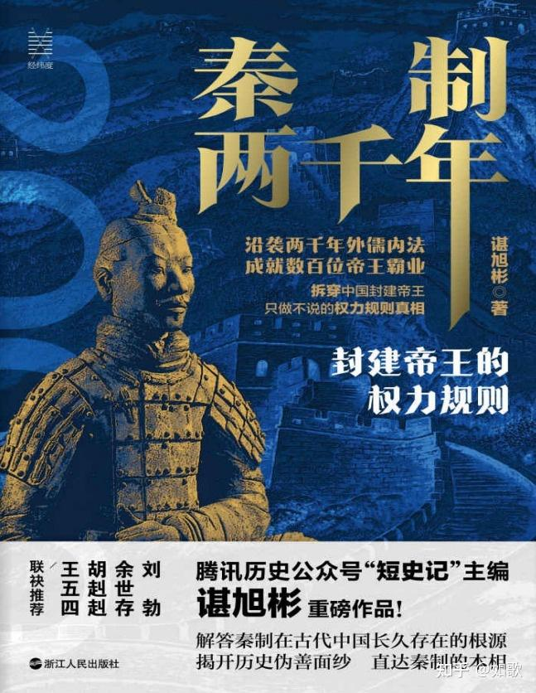
凡爱抽象的人类，而侮辱具体的个人者，或出口便是对人类应负的责任，而无暇为其邻居服务者，这类的人，我们有充足的理由不相信他。
——（美）海士著、蒋廷黻译：《族国主义论丛》，新月书店1930年版，第322页
公开宣扬的历史脉络与运行逻辑往往并不是真实的历史脉络与运行逻辑。
——谌旭彬：《秦制两千年》序言
现代国家治理的本质是民主治理。公共权力运行的制度化和规范化，保障主权在民，法治、效率和协调是一个国家治理体系是否现代化的标准。
——俞可平：《走向善治》，北京：中国文史出版社，2016年
材料一：民有二男以上不分异者，倍其赋。……缪力本业，耕织致粟帛多者复其身。事末利及怠而贫者，举以为收孥。令民为什伍，而相牧司连坐。不告奸者腰斩，告奸者与斩敌首同赏，匿奸者与降敌同罚。
——摘编自司马迁：《史记•商君列传》
材料二：国之大臣、诸大夫，博闻、辨慧、游居之事，皆无得为，无得居游于百县，则农民无所闻变、见方。……愚农不知，不好学问，则务疾农。
——商鞅：《商君书·垦令》
秦国的顺民是通过“告密、赏罚、愚民、抑商、管控”等手段规训出来的。农民被束缚在土地上，承担沉重的赋税和徭役、兵役，而不得从事其他行业或“躺平偷懒”。就经济成本而言，这是一种大利于皇（王）权，而大不利于底层百姓的制度设计。秦律规定百姓不得聚族而居，让底层的社会结构趋向原子化，以保证由秦吏组成的基层政权在统治底层百姓时拥有组织优势。在这样的社会背景下，秦民必然只剩下被秦法的制度化伤害。
——谌旭彬：《秦制两千年》

Slide 12

三、运用史著资源对教材已有结论加以思辨
例2：公元1000年的全球化推动者，包括北欧维京人以及美洲、非洲、中国和中东的居民。这些探险者用货物交换自己此前从未见过的商品，开辟了陆地和海上贸易路线，这些路线标志着全球化的真正开始。这些贸易商和航海家开辟的新路线，使诸多王国和帝国相互碰撞，导致货物、人员、微生物和思想进入新的地区。世界各地的人们第一次接触到彼此，今天的全球化便是其最终的结果。
——（美）韩森：《公元1000年：全球化的开端》
请简要评析韩森“公元1000年是全球化的开端”之观点。
维京人固然把欧洲和美洲联系了起来，但这个联系是脆弱和短暂的，无法与1492年之后西班牙人全面征服、建立庞大的西语文化世界的“成就”相提并论。所以维京人抵达美洲的意义究竟有没有韩森说的那么大，是值得商榷的。
但韩森的观点还是有值得肯定的地方：破除了一些陈旧的观念，比如欧洲中心论，强调近代以前中国在世界历史上的重要定位；用跨越民族和国家框架束缚的“全球史”眼光看待过去，关注不同文明的互动和连接构成的交通网络。

Slide 13
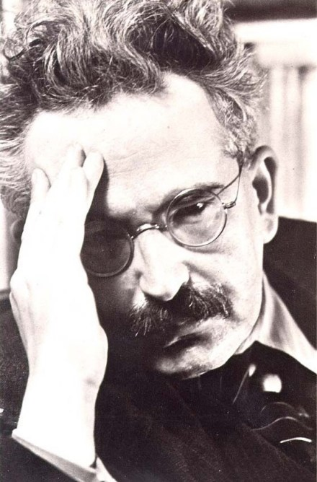
德国学者本雅明在《历史哲学论纲》认为，历史不是单一线性的连续体，而是充满裂缝和捷径的“虫洞”，这些虫洞为我们提供了反思历史的入口。

Slide 14
四、高考命题与思辨能力之我见
理论上重视：
新高考历史的命题方向是以“三线”（核心价值金线、能力素养银线、情景载体串联线）为框架的，命题呈现出无价值不入题，无思维不命题，无情景不成题的典型特点。
尤其是小作文题型的能力要求：提出观点、史论结合、价值升华

Slide 15
四、对于高考命题与思辨能力的反思
实践中待提升：
12分小组文评分细则
（1）标题2分：有题目1分，有价值判断1分。价值错误的标题不得分。
（2）结构3分：总分（总分/分总/总分总）结构2分，总结有价值升华1分：唯物史观/家国情怀/当代启示
（3）史实6分（正反、辩证的史实至少3个），史实表述必须准确，史实错误不得分
（4）表述成文1分
没有思辨能力的同学至少可得4分，该题型区分度不大。

Slide 16
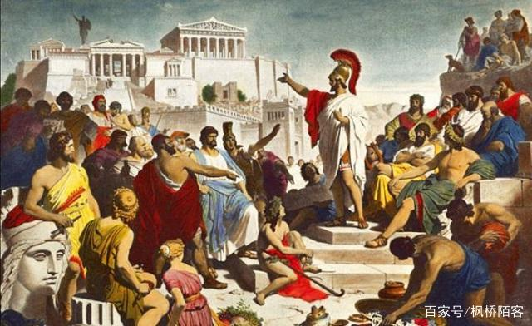
四、对于高考命题与思辨能力的反思
实践中待提升：
学生思辨能力薄弱：书面、口头表达能力欠缺；对新情境新问题难以随机应变；习惯机械记忆而非自主建构；课外专业阅读基本没有……
一点联想：西方古典教育——文法、修辞学和辩论术与民主社会培育的关系

Slide 17
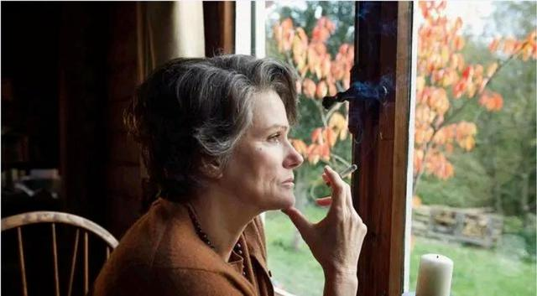
“平庸之恶”是20世纪德国政治理论家汉娜·阿伦特（1906-1975）提出的学术概念。
“平庸之恶”简而言之，在阿伦特的分析中，我们看到了一种新型的罪恶，它不是从自身的邪恶动机出发的，而是因为放弃了思考、丧失了思考能力而作恶，是一种没有残暴动机的残暴罪行。
电影《汉娜·阿伦特 》剧照
反观当下的历史教育究竟是在助长“平庸之恶”还是在消除“平庸之恶”？

Slide 18
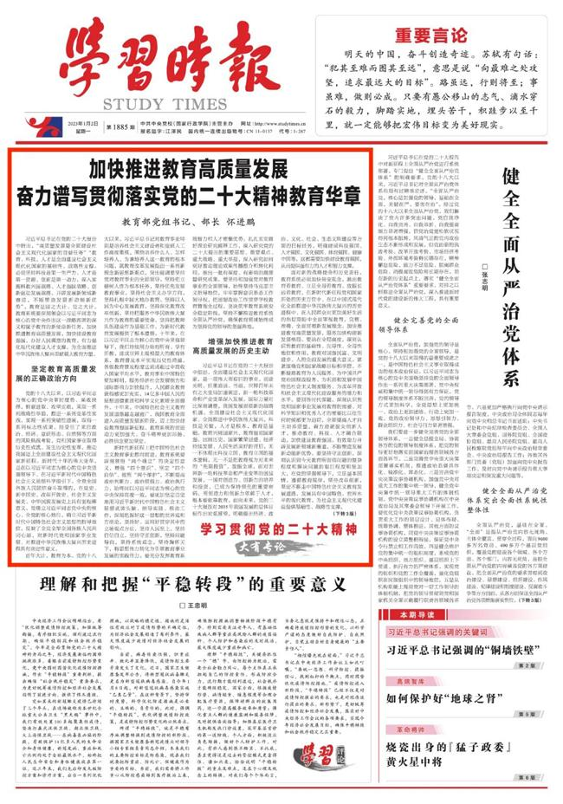
人才培养既是民生，更是国家和民族长远发展的大计。我们有信心，将会坚定不移地走好拔尖创新人才自主培养之路，让更多拔尖创新人才涌现出来，为培养发展新质生产力、实现中国式现代化提供战略支撑和先导力量。
——教育部长怀进鹏
谢谢大家

